Slide 1
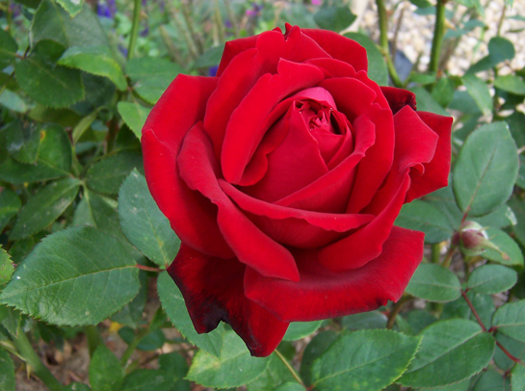
শুভেছা

Slide 2
পরিচিতি
নামঃমোঃ আমিরুল ইসলাম
সহকারী শিক্ষক
আইডি-০৯
ডি পি শহর উঃ বিদালয়।
সাঘাটা, গাইবান্ধা।
শ্রেনিঃ ৭ম
বিষয়ঃবাংলা ১ম
অধ্যায়ঃ3য়
সময়ঃ৫০মিঃ

Slide 3
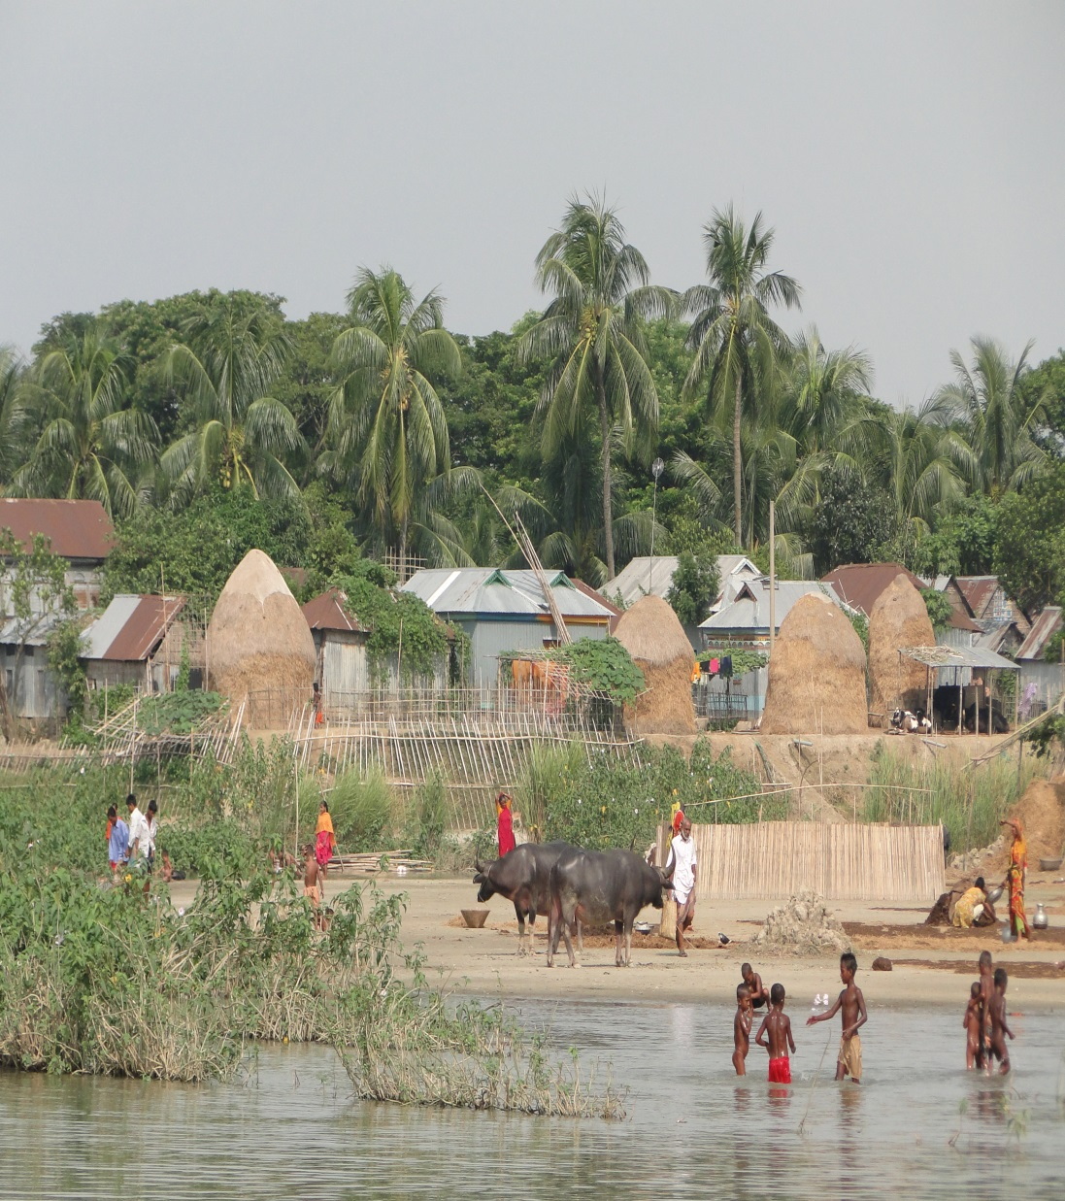
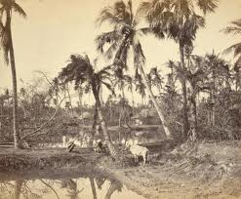
পল্লী গ্রাম

Slide 4
রূপসী বাংলাদেশ
মঞ্জুশ্রী চৌধরী

Slide 5
শিখনফল
এই পাঠ শেষে শিক্ষার্থীরা ...
১। কালবৈশাখি ঝড় সম্পর্কে বলতে পারবে।
২। বাংলাদেশর প্রাকৃতিক রূপবৈচিত্র বর্ণনা করতে পারবে।
৩। সমাজ জীবনে বাংলাদেশর ষড়ঋতু বিশ্লেষণ করতে পারবে।

Slide 6
জন্ম-১৯২৩ খ্রিঃ
মৃত্যু- ২০০৬সাল ১১জুন
মঞ্জুশ্রী চৌধরী
গ্রন্থ-সুশিক্ষক,বাংলাশিক্ষন পদ্ধতি,

Slide 7
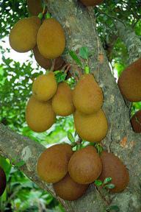
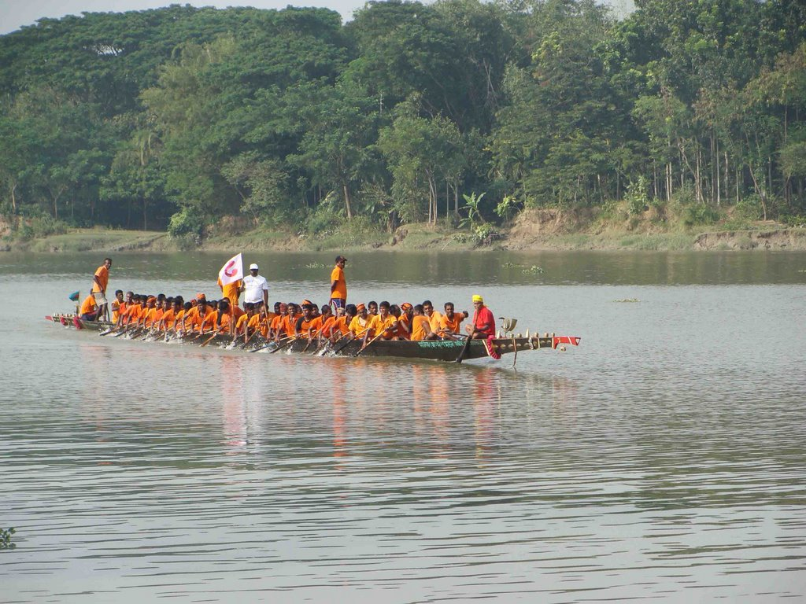
গ্রীষ্মকাল
বর্ষা কাল

Slide 8
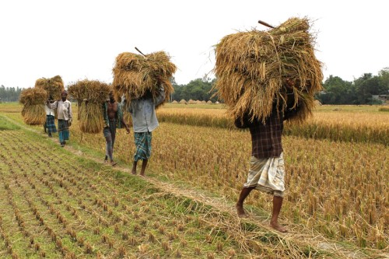
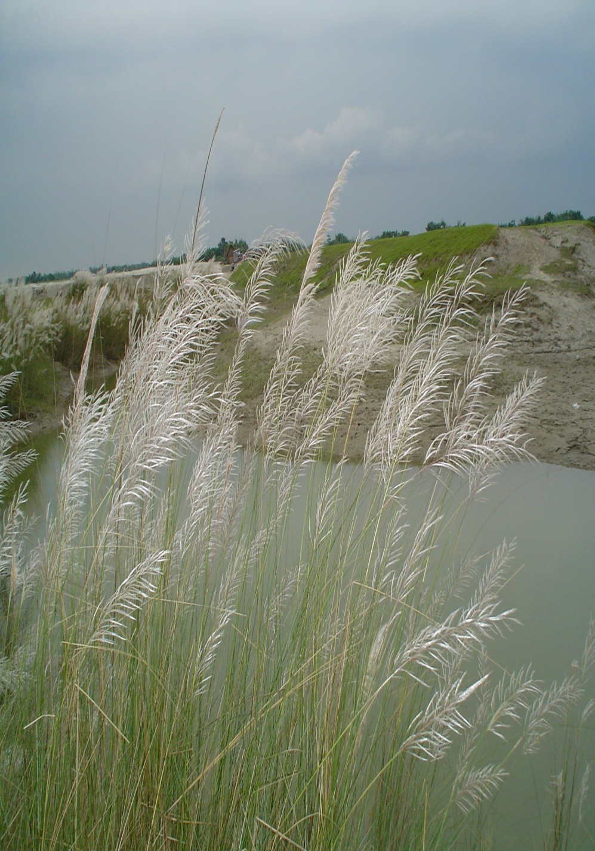
শরৎ কাল
হেমন্ত কাল

Slide 9
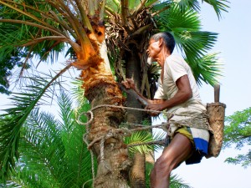
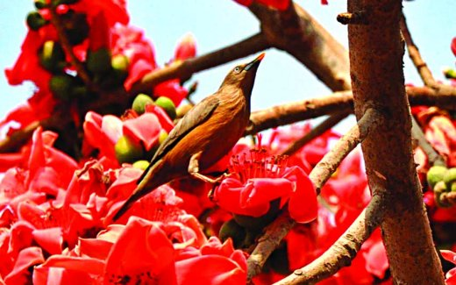
শীত কাল
বসন্ত কাল

Slide 10
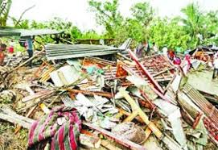
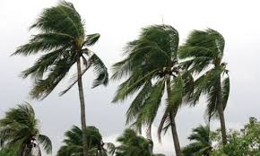
কালবৈশাখি ঝড়

Slide 11
দলীয় কাজ
রূপসী বাংলাদেশ গল্প অনুসারে ছয়টি ঋতুর বৈশিষ্ট্য
বর্ণনা কর ।

Slide 12
মুল্যায়ন
 কালবৈশাখি ঝড় কোন ঋতুতে হয়?
 শরৎকাল আকাশের অবস্থা কেমন?
 বসন্তকালের রূপবৈচিত্র বিশ্লেষণ কর?
হেমন্তকাল কৃষকের জীবন আনন্দে ভরে
উঠেছে ব্যাখ্যা কর?

Slide 13
বাড়ীরকাজ
পালা বদলের খেলায় বিচিত্র রুপের পসরা নিয়ে
আসে ছয়টি ঋতুর বর্ণনাসহ ছবি অঙ্কন কর।

Slide 14
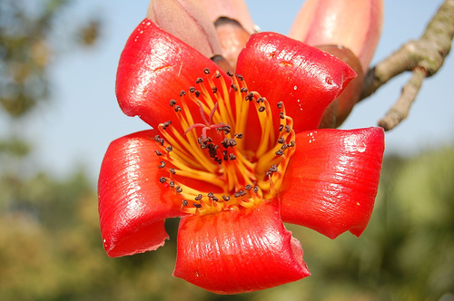
ধন্যবাদ

